Slide 1


SÚNG BẮN ĐINH
BÀI GIẢNG HUẤN LUYỆN AN TOÀN LAO ĐỘNG
BẢN QUYỀN THUỘC AN TOÀN NAM VIỆT

Slide 2
Một số vụ tai nạn lao động khi vận hành súng bắn đinh
Súng bắn đinh (nail gun) là một công cụ quan trọng và phổ biến trong ngành xây dựng và làm gỗ, giúp tăng tốc độ và hiệu suất công việc :
  Đâm vào người
  Chấn thương vùng đầu
  Bắn nhầm vào đồng nghiệp
  Sự cố khi súng bắn đinh kẹt
  Không đảm bảo bảo dưỡng và kiểm tra định kỳ

Slide 3
Tóm tắt bài học
1. Giới thiệu
2. Thành Phần Và Chức Năng Của súng bắn đinh
3. Kiểm tra và bảo trì an toàn trước khi vận hành súng bắn đinh
4. Quy trình vận hành an toàn súng bắn đinh
5. Đánh giá rủi ro và quản lý mối nguy khi vận hành súng bắn đinh
6. Các yếu tố ảnh hưởng đến an toàn lao động khi vận hành súng bắn đinh
7. Đào tạo an toàn lao động về kỹ năng vận hành súng bắn đinh
8. Ý nghĩa của an toàn lao động trong việc vận hành súng bắn đinh

Slide 4
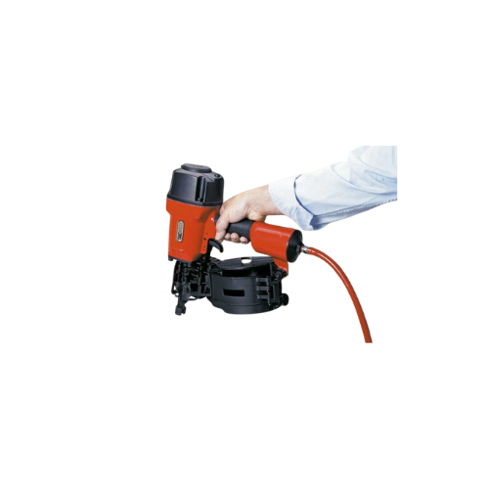
Giới thiệu
A. Tổng quan về tầm quan trọng của an toàn lao động khi vận hành súng bắn đinh
An toàn lao động khi vận hành súng bắn đinh là vô cùng quan trọng trong ngành xây dựng và làm gỗ.
Việc tuân thủ các quy tắc an toàn không chỉ bảo vệ sức khỏe và sự an toàn của người lao động mà còn giúp giảm thiểu nguy cơ tai nạn và thương tích, đồng thời tăng cường hiệu suất và chất lượng công việc.

Slide 5
Giới thiệu
B. Các giao thức và quy định an toàn quan trọng khi vận hành súng bắn đinh
Đào tạo đầy đủ: Tất cả người lao động phải được đào tạo về cách sử dụng súng bắn đinh một cách đúng cách và an toàn trước khi được phép thao tác với công cụ này. Đào tạo bao gồm việc hướng dẫn về cách điều chỉnh áp suất, kiểm soát hướng và khoảng cách an toàn.
Sử dụng trang thiết bị bảo hộ: Mọi người lao động phải đảm bảo sử dụng đầy đủ trang thiết bị bảo hộ cá nhân như mắt kính, mũ bảo hiểm, và găng tay khi làm việc với súng bắn đinh để bảo vệ chính mình khỏi các nguy cơ thương tích.

Slide 6
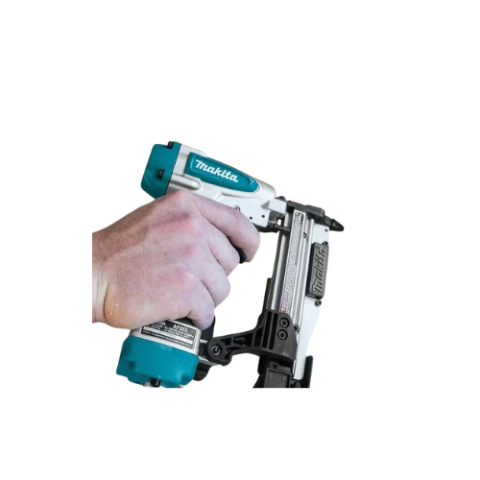
Thành Phần Và Chức Năng Của súng bắn đinh
A. Các thành phần khác nhau của súng bắn đinh:
Thân súng: Đây là phần chính của súng, nơi chứa hệ thống cơ khí và điều khiển để kích hoạt và phóng đinh. Thân súng thường được làm từ kim loại chắc chắn như hợp kim nhôm hoặc thép, đảm bảo độ bền và độ chịu lực tốt.
Hệ thống nạp đinh: Đây là phần của súng dùng để chứa và cung cấp đinh cho quá trình bắn. Hệ thống này có thể là hệ thống nạp dạng dây, dạng cuộn, hoặc dạng lưỡi dao tùy thuộc vào loại súng và mục đích sử dụng cụ thể.

Slide 7
Thành Phần Và Chức Năng Của súng bắn đinh
B. Cấu trúc và nguyên lý hoạt động của súng bắn đinh:
Thân súng: Thân súng là phần chính của súng, chứa các bộ phận cơ khí và khí nén cần thiết cho quá trình hoạt động. Thân súng thường được làm từ kim loại chắc chắn như hợp kim nhôm hoặc thép, giúp đảm bảo độ bền và ổn định khi sử dụng.
Hệ thống nạp đinh: Hệ thống này chứa và cung cấp đinh cho quá trình bắn. Đinh thường được nạp vào súng qua một trong các hệ thống nạp dạng dây, dạng cuộn, hoặc dạng lưỡi dao, tùy thuộc vào mô hình và loại súng.

Slide 8
Thành Phần Và Chức Năng Của súng bắn đinh
C. Ứng dụng trong ngành thợ mộc của súng bắn đinh:
Gắn đinh nhanh chóng và chính xác: Súng bắn đinh cho phép thợ mộc gắn đinh vào các vật liệu như gỗ, ván ép, hay vật liệu cứng khác một cách nhanh chóng và chính xác, giúp tiết kiệm thời gian và công sức so với việc sử dụng đinh và búa.
Giảm thiểu vết trầy xước và nứt vật liệu: Súng bắn đinh cung cấp một lực đẩy nhẹ nhàng để đẩy đinh vào vật liệu mà không gây ra vết trầy xước hoặc nứt, giữ cho bề mặt của sản phẩm mộc đẹp và tránh được hậu quả không mong muốn.

Slide 9
Thành Phần Và Chức Năng Của súng bắn đinh
D. Những rủi ro liên quan đến việc vận hành súng bắn đinh:
Nguy cơ chấn thương: Việc không tuân thủ các quy tắc an toàn hoặc vận hành súng bắn đinh không đúng cách có thể dẫn đến nguy cơ chấn thương, bao gồm việc đâm vào người, chấn thương vùng đầu, hoặc bắn nhầm vào đồng nghiệp.
Sự cố khi súng kẹt: Trong trường hợp súng bắn đinh gặp sự cố kỹ thuật hoặc kẹt đinh, có nguy cơ người sử dụng vô tình kích hoạt súng trong khi đang cố gắng sửa chữa, dẫn đến tai nạn nghiêm trọng.

Slide 10
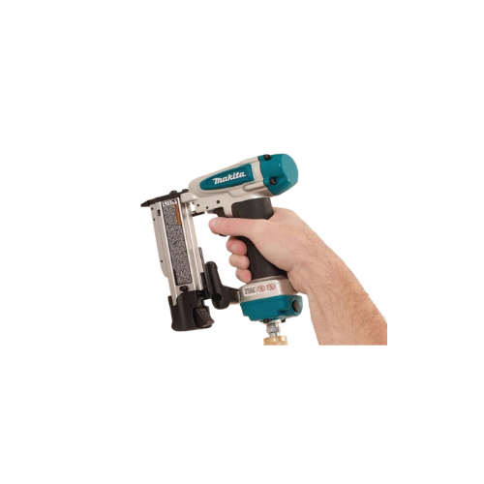
Kiểm tra và bảo trì an toàn trước khi vận hành súng bắn đinh
A. Kiểm tra an toàn trước khi vận hành súng bắn đinh
Kiểm tra dụng cụ: Đảm bảo rằng súng bắn đinh không có dấu hiệu hỏng hóc hoặc tổn thương nào. Kiểm tra các phần của súng như thân súng, nòng súng, và cơ chế kích hoạt để đảm bảo chúng hoạt động một cách trơn tru và chính xác.
Kiểm tra hệ thống nạp đinh: Xác định xem hệ thống nạp đinh có hoạt động đúng cách không. Đảm bảo rằng không có đinh bị kẹt trong hệ thống nạp và đảm bảo rằng nó được nạp đầy đủ và chính xác.

Slide 11
Kiểm tra và bảo trì an toàn trước khi vận hành súng bắn đinh
B. Hướng dẫn bảo trì súng bắn đinh định kỳ
Làm sạch súng sau mỗi sử dụng: Sau khi sử dụng súng bắn đinh, hãy làm sạch bề mặt ngoài của súng để loại bỏ bụi bẩn, dầu và các tạp chất khác. Sử dụng một bàn chải và dung dịch làm sạch phù hợp để làm sạch súng một cách cẩn thận.
Kiểm tra và bảo dưỡng hệ thống nạp đinh: Kiểm tra hệ thống nạp đinh để đảm bảo rằng không có đinh bị kẹt và rằng hệ thống vận hành một cách trơn tru. Nế

Slide 12
Quy trình vận hành an toàn súng bắn đinh
A. Hướng dẫn từng bước về quy trình vận hành súng bắn đinh an toàn:
Chuẩn bị trước: Trước khi sử dụng súng bắn đinh, hãy đảm bảo rằng bạn đã kiểm tra súng để đảm bảo nó hoạt động đúng cách và không có hỏng hóc nào. Đồng thời, đảm bảo rằng bạn đã đeo đủ trang bị bảo hộ cá nhân như mắt kính, mũ bảo hiểm và găng tay.
Chọn đúng loại đinh và áp suất: Chọn loại đinh phù hợp với vật liệu bạn đang làm việc và điều chỉnh áp suất khí nén hoặc áp suất hệ thống nếu cần thiết. Luôn sử dụng đúng loại đinh và áp suất được khuyến nghị bởi nhà sản xuất.

Slide 13
Quy trình vận hành an toàn súng bắn đinh
B. Các biện pháp xử lý khẩn cấp và cơ chế ứng phó sự cố khi vận hành súng bắn đinh:
Tắt nguồn và giữ yên tĩnh: Trong trường hợp súng bắn đinh phát ra tiếng ồn lạ hoặc có bất kỳ dấu hiệu sự cố nào khác, người sử dụng nên ngừng hoạt động ngay lập tức và tắt nguồn súng. Giữ yên tĩnh và thông báo cho người quản lý hoặc bộ phận an toàn về tình huống.
Kiểm tra và xử lý sự cố: Kiểm tra súng bắn đinh để xác định nguyên nhân của sự cố. Nếu có đinh bị kẹt hoặc súng không hoạt động đúng cách, hãy thử sửa chữa theo hướng dẫn của nhà sản xuất. Tránh tháo rời hoặc sửa chữa súng nếu không có kinh nghiệm và kiến thức cần thiết.

Slide 14
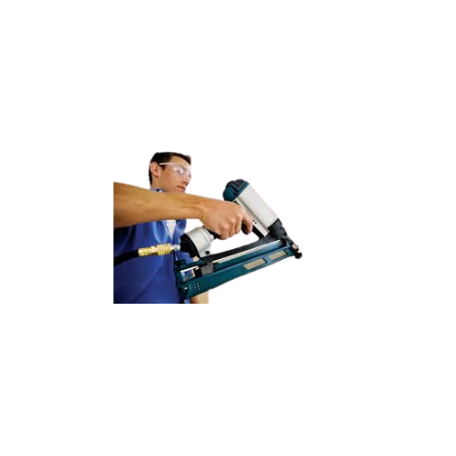
Đánh giá rủi ro và quản lý mối nguy khi vận hành súng bắn đinh
A. Nhận diện các rủi ro, mối nguy hiểm tiềm ẩn trong vận hành súng bắn đinh:
Nguy cơ chấn thương: Súng bắn đinh có thể gây ra các chấn thương nghiêm trọng nếu không được sử dụng đúng cách. Việc đâm vào da, mắt, hoặc các phần cơ thể khác có thể dẫn đến thương tích và tai nạn.
Sự cố kỹ thuật: Súng bắn đinh có thể gặp phải các sự cố kỹ thuật như kẹt đinh, mất áp lực khí nén, hoặc hỏng hóc cơ học. Những sự cố này có thể gây ra tai nạn và ảnh hưởng đến hiệu suất làm việc.

Slide 15
Đánh giá rủi ro và quản lý mối nguy khi vận hành súng bắn đinh
B. Các chiến lược phòng ngừa mối nguy hiệu quả khi vận hành súng bắn đinh:
1. Kiểm tra và bảo dưỡng định kỳ súng bắn đinh để việc vận hành an toàn
  Làm sạch súng sau mỗi sử dụng: Sau mỗi lần sử dụng, hãy làm sạch bề mặt ngoài của súng để loại bỏ bụi bẩn, dầu và các tạp chất khác. Sử dụng một bàn chải và dung dịch làm sạch phù hợp để làm sạch súng một cách cẩn thận.
  Kiểm tra hệ thống nạp đinh: Kiểm tra hệ thống nạp đinh để đảm bảo rằng không có đinh bị kẹt và rằng hệ thống vận hành một cách trơn tru. Nếu cần thiết, thêm dầu bôi trơn vào các phần chuyển động để giữ cho chúng hoạt động một cách mượt mà.

Slide 16
Đánh giá rủi ro và quản lý mối nguy khi vận hành súng bắn đinh
B. Các chiến lược phòng ngừa mối nguy hiệu quả khi vận hành súng bắn đinh:
2. Tuân thủ các quy định an toàn lao động để việc vận hành an toàn súng bắn đinh an toàn
  Đào tạo và huấn luyện: Trước khi sử dụng súng bắn đinh, người làm việc cần được đào tạo và huấn luyện đầy đủ về cách sử dụng súng một cách an toàn, bao gồm cả các biện pháp phòng ngừa tai nạn và xử lý sự cố.
  Sử dụng trang bị bảo hộ cá nhân: Đảm bảo rằng tất cả người làm việc đều đeo đủ trang bị bảo hộ cá nhân như mắt kính, mũ bảo hiểm và găng tay khi vận hành súng bắn đinh để bảo vệ bản thân khỏi nguy cơ tai nạn.

Slide 17
Đánh giá rủi ro và quản lý mối nguy khi vận hành súng bắn đinh
B. Các chiến lược phòng ngừa mối nguy hiệu quả khi vận hành súng bắn đinh:
3. Xác định và đánh dấu vùng an toàn khi vận hành súng bắn đinh
  Xác định vùng làm việc: Trước khi bắt đầu công việc, hãy xác định vùng làm việc và đảm bảo rằng không có ai ở trong phạm vi làm việc của súng bắn đinh. Điều này đặc biệt quan trọng trong các khu vực công trình xây dựng hoặc các khu vực có nhiều người qua lại.
  Đánh dấu vùng an toàn: Sử dụng biển báo hoặc dây cảnh báo để đánh dấu vùng an toàn xung quanh vị trí làm việc của súng bắn đinh. Đảm bảo rằng các biển báo hoặc dây cảnh báo được đặt ở khoảng cách an toàn từ súng để ngăn người khác tiếp cận khu vực nguy hiểm.

Slide 18
Đánh giá rủi ro và quản lý mối nguy khi vận hành súng bắn đinh
B. Các chiến lược phòng ngừa mối nguy hiệu quả khi vận hành súng bắn đinh:
4. Sử dụng thiết bị bảo hộ cá nhân khi vận hành súng bắn đinh
  Mắt kính bảo hộ: Mắt kính bảo hộ là thiết bị quan trọng để bảo vệ mắt khỏi bị tổn thương bởi các mảnh vỡ đinh hoặc tạp chất bay lơ lửng trong không khí khi sử dụng súng bắn đinh.
  Mũ bảo hiểm: Mũ bảo hiểm giúp bảo vệ đầu khỏi các vật liệu rơi từ trên cao hoặc đâm từ phía trên khi vận hành súng bắn đinh.

Slide 19
Đánh giá rủi ro và quản lý mối nguy khi vận hành súng bắn đinh
B. Các chiến lược phòng ngừa mối nguy hiệu quả khi vận hành súng bắn đinh:
5. Quy trình khẩn cấp và phản ứng trong trường hợp sự cố khi vận hành súng bắn đinh
  Dừng ngay lập tức công việc: Trong trường hợp súng bắn đinh gặp sự cố hoặc tai nạn xảy ra, người sử dụng cần ngừng ngay lập tức mọi hoạt động và đặt súng xuống.
  Kiểm tra tình hình: Đánh giá tình hình và xác định mức độ nghiêm trọng của sự cố. Kiểm tra xem có ai bị thương hoặc cần sự giúp đỡ khẩn cấp không.

Slide 20
Đánh giá rủi ro và quản lý mối nguy khi vận hành súng bắn đinh
B. Các chiến lược phòng ngừa mối nguy hiệu quả khi vận hành súng bắn đinh:
6. Tham gia các khóa học an toàn lao động khi vận hành súng bắn đinh
  Huấn luyện an toàn vệ sinh lao động không chỉ là yêu cầu pháp lý mà còn là cam kết đối với sự an toàn và sức khỏe của người lao động.
  Nó giúp nhân viên nhận biết và đối phó với các nguy cơ và tình huống nguy hiểm, từ đó giảm thiểu tai nạn, thương tích hoặc tử vong trong công việc hàng ngày.

Slide 21
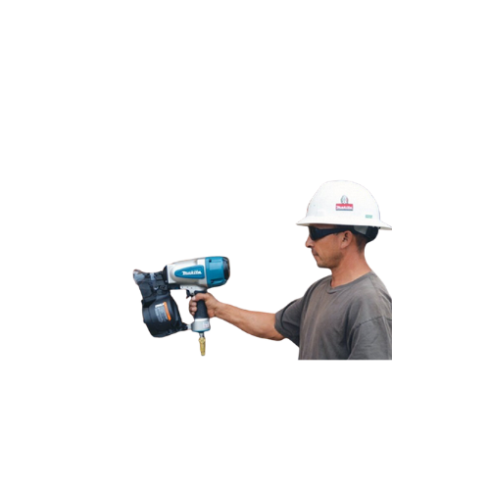
Các yếu tố ảnh hưởng đến an toàn lao động khi vận hành súng bắn đinh
A. Điều kiện thời tiết ảnh hưởng như thế nào đến việc vận hành súng bắn đinh
Nhiệt độ cao: Trong những ngày nhiệt đới, nhiệt độ cao có thể làm tăng nguy cơ cháy nổ trong các hệ thống khí nén của súng bắn đinh. Điều này đặc biệt quan trọng khi làm việc trong các khu vực có nguy cơ cháy nổ cao.
Nhiệt độ thấp: Trong điều kiện lạnh, dầu bôi trơn có thể đông cứng và gây ra sự cố trong hệ thống nạp đinh hoặc các bộ phận khác của súng. Điều này có thể làm giảm hiệu suất hoạt động của súng và tăng nguy cơ hỏng hóc.

Slide 22
Các yếu tố ảnh hưởng đến an toàn lao động khi vận hành súng bắn đinh
B. Môi trường làm việc ảnh hưởng như thế nào đến việc vận hành súng bắn đinh
Không gian làm việc hạn chế: Trong các không gian hẹp hoặc cồng kềnh, việc vận hành súng bắn đinh có thể trở nên khó khăn và nguy hiểm hơn.
Môi trường làm việc không đồng nhất: Trong các môi trường làm việc không đồng nhất, như trên các bề mặt không đều hoặc trên các kết cấu di động, việc điều chỉnh và kiểm soát súng bắn đinh có thể trở nên khó khăn.

Slide 23
Các yếu tố ảnh hưởng đến an toàn lao động khi vận hành súng bắn đinh
C. Tình trạng kỹ thuật của súng bắn đinh ảnh hưởng như thế nào đến việc vận hành súng bắn đinh
Hiệu suất hoạt động: Súng bắn đinh cần được kiểm tra định kỳ để đảm bảo rằng tất cả các bộ phận hoạt động một cách chính xác. Nếu có bất kỳ hỏng hóc nào, như mất áp lực hoặc rò rỉ khí, hiệu suất bắn đinh có thể giảm và dẫn đến việc không đặt đinh chính xác.
An toàn: Tình trạng kỹ thuật của súng bắn đinh cũng ảnh hưởng đến mức độ an toàn khi vận hành. Nếu có bất kỳ lỗi kỹ thuật nào, như hỏng hóc trong hệ thống nạp đinh hoặc cơ chế khóa an toàn, có thể dẫn đến tai nạn và thương tích cho người sử dụng.

Slide 24
Các yếu tố ảnh hưởng đến an toàn lao động khi vận hành súng bắn đinh
D. Kiến thức an toàn và kỹ năng của người lao động ảnh hưởng như thế nào đến việc vận hành súng bắn đinh
Kiến thức về sử dụng: Người lao động cần phải hiểu rõ về cách sử dụng và vận hành súng bắn đinh một cách đúng cách. Điều này bao gồm biết cách nạp đinh, đặt đinh, kiểm tra áp suất khí nén, và các biện pháp an toàn khác.
Nhận diện rủi ro: Kiến thức an toàn giúp người lao động nhận diện và đánh giá các rủi ro có thể xảy ra khi vận hành súng bắn đinh. Việc này giúp họ có thể đề xuất và thực hiện các biện pháp phòng ngừa để giảm thiểu nguy cơ tai nạn.

Slide 25
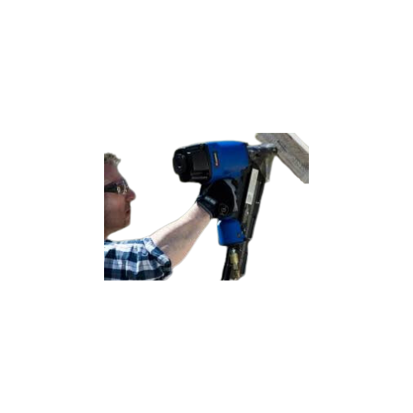
Đào tạo an toàn lao động về kỹ năng vận hành súng bắn đinh an toàn
A. Tại sao người vận hành súng bắn đinh cần phải được đào tạo an toàn lao động:
Hiểu biết về an toàn: Đào tạo an toàn lao động giúp người vận hành súng bắn đinh hiểu rõ về các nguy cơ và rủi ro có thể gặp phải trong quá trình làm việc. Họ sẽ được hướng dẫn về cách nhận biết, đánh giá và kiểm soát các nguy cơ này, từ đó giảm thiểu nguy cơ tai nạn.
Kỹ năng sử dụng an toàn: Đào tạo cung cấp kỹ năng cần thiết cho việc sử dụng súng bắn đinh một cách an toàn và hiệu quả. Người được đào tạo sẽ biết cách sử dụng các thiết bị bảo hộ cá nhân, kiểm tra và bảo dưỡng súng, cũng như phản ứng trong tình huống khẩn cấp.

Slide 26
Đào tạo an toàn lao động về kỹ năng vận hành súng bắn đinh an toàn
B. Huấn luyện an toàn lao động vận hành súng bắn đinh ở đâu?
An Toàn Nam Việt là trung tâm chuyên huấn luyện an toàn lao động uy tín và chất lượng ở Việt Nam hiện nay. Với các buổi huấn luyện an toàn lao động được diễn ra liên tục tại các xưởng sản xuất, nhà máy hoặc công trường xây dựng trên khắp cả nước (63 tỉnh thành tại Việt Nam).
Đảm bảo cho việc huấn luyện được hiệu quả, An Toàn Nam Việt chuẩn bị cẩn thận, tỉ mỉ từng tí một dù là nhỏ nhất. Từ việc chuẩn bị công cụ, dụng cụ, thiết bị giảng dạy đến giáo trình, tài liệu, âm thanh, ánh sáng.

Slide 27
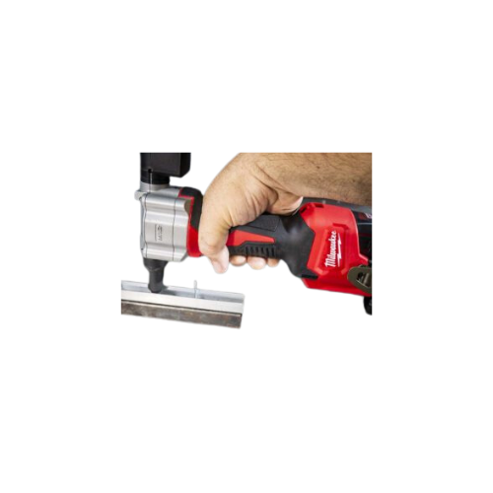
Ý nghĩa của an toàn lao động trong việc vận hành súng bắn đinh
A. Tầm quan trọng của việc duy trì an toàn lao động trong vận hành súng bắn đinh
Bảo vệ người lao động: Quan trọng nhất là việc bảo vệ sức khỏe và an toàn của người lao động. Súng bắn đinh có thể gây ra các tai nạn nghiêm trọng nếu không được sử dụng đúng cách, vì vậy duy trì các biện pháp an toàn là cực kỳ quan trọng để ngăn chặn các tai nạn và thương tích.
Giảm thiểu nguy cơ tai nạn: Việc tuân thủ các quy định an toàn và duy trì các biện pháp an toàn giúp giảm thiểu nguy cơ tai nạn trong quá trình vận hành súng bắn đinh. Điều này bao gồm việc kiểm tra kỹ thuật, sử dụng thiết bị bảo hộ cá nhân và tuân thủ các quy trình an toàn.

Slide 28
Ý nghĩa của an toàn lao động trong việc vận hành súng bắn đinh
B. Biện pháp an toàn quan trọng cần nắm được trước khi vận hành súng bắn đinh
Sử dụng thiết bị bảo hộ cá nhân (PPE): Trang bị đầy đủ PPE bao gồm kính bảo hộ, mặt nạ, găng tay, áo chống đâm và giày bảo hộ giúp bảo vệ người lao động khỏi các nguy cơ tai nạn như va đập, bắn đinh hay hít phải bụi.
Kiểm tra súng trước khi sử dụng: Trước khi bắt đầu làm việc, kiểm tra kỹ lưỡng súng bắn đinh để đảm bảo rằng nó đang hoạt động bình thường và không có lỗi kỹ thuật. Kiểm tra cả các bộ phận nạp đinh, cơ chế khóa an toàn và áp lực khí nén.

Slide 29
Cảm ơn các bạn đã theo dõi
Mọi thắc mắc về bài giảng xin liên hệ với chúng tôi theo thông tin bên dưới:
CÔNG TY TNHH HUẤN LUYỆN AN TOÀN VÀ QUAN TRẮC MÔI TRƯỜNG NAM VIỆT (AN TOÀN NAM VIỆT)
Địa chỉ: Lầu 2, số 655 Đường Điện Biên Phủ, Phường 25, Quận Bình Thạnh, Thành phố Hồ Chí Minh, Việt Nam
Hotline 0908.111.791
Website https://antoannamviet.com/
Email: Lienhe@antoannamviet.com

